Slide 1

Doplň do textu chýbajúce slovo: Funkcia je ................ , ktorým každému x z podmnožiny reálnych čísel priradíme najviac jedno reálne číslo.
10
30
Easy
10
30
Colze Test
Testing ---> Normal Quiz
0.00
0.00
0.00
0.00
0.00
0.00
0.00
0.00
0.00
0.00

Slide 2
Doplň chýbajúce slovo do textu: Definičný obor funkcie je množina tých x z množiny R, ku ktorým existuje .................... jedno reálne číslo y tak, že y =f(x).
10
30
Easy
10
30
Colze Test
Testing ---> Normal Quiz
0.00
0.00
0.00
0.00
0.00
0.00
0.00
0.00
0.00
0.00

Slide 3
Doplň chýbajúce slovo do textu: Funkcia y = f(x) je na podmnožine definičného oboru ............. , ak ∀ x₁, x₂ ∈D(f) platí: ak x₁ < x₂ ⇒ f(x₁) < f(x₂).
10
30
Easy
10
30
Colze Test
Testing ---> Normal Quiz
0.00
0.00
0.00
0.00
0.00
0.00
0.00
0.00
0.00
0.00

Slide 4
Doplň chýbajúce slovo do textu: Funkcia y = f(x) je na podmnožine definičného oboru ............., ak ∀ x₁, x₂∈D(f) platí: ak x₁ < x₂ ⇒ f(x₁) < f(x₂).
10
30
Easy
10
30
Colze Test
Testing ---> Normal Quiz
0.00
0.00
0.00
0.00
0.00
0.00
0.00
0.00
0.00
0.00

Slide 5
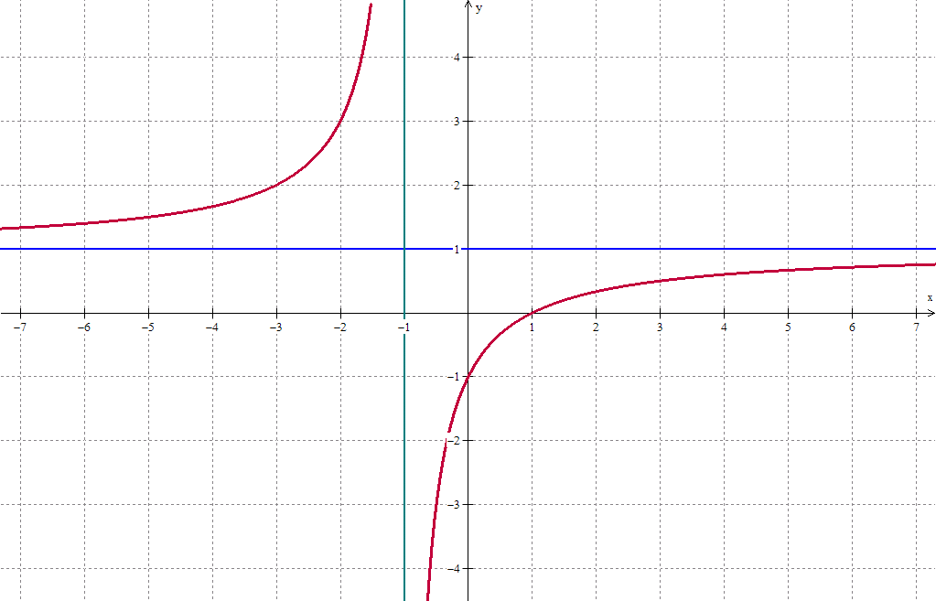
Funkcia je na intervale <-∞, -1) .......................... ( rastúca, klesajúca alebo konštantná )
10
30
Easy
10
30
Colze Test
Testing ---> Normal Quiz
0.00
0.00
0.00
0.00
0.00
0.00
0.00
0.00
0.00
0.00

Slide 6
10
30
Easy
10
30
Colze Test
Testing ---> Normal Quiz
0.00
0.00
0.00
0.00
0.00
0.00
0.00
0.00
0.00
0.00

